Slide 1


Monitoramento de Hardware

Slide 2

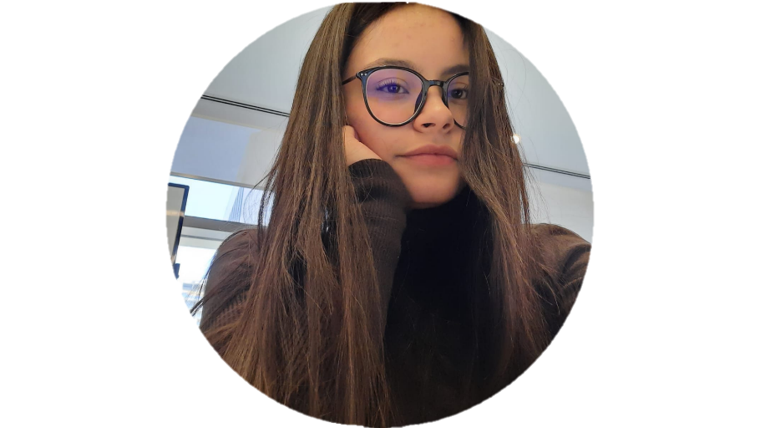


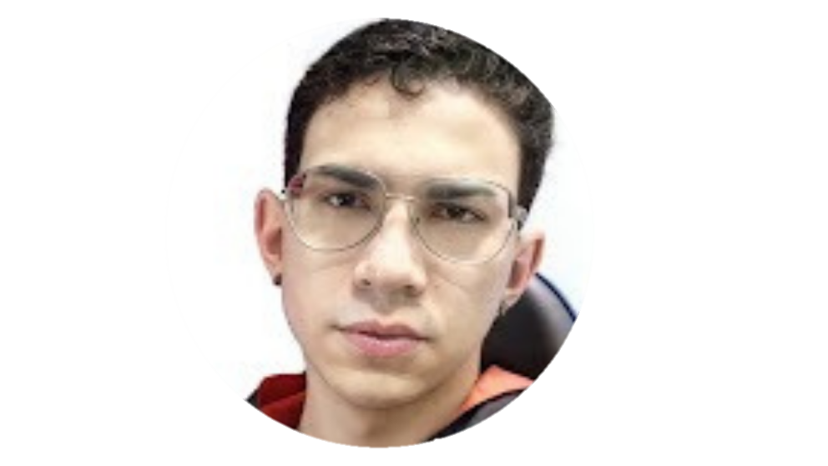
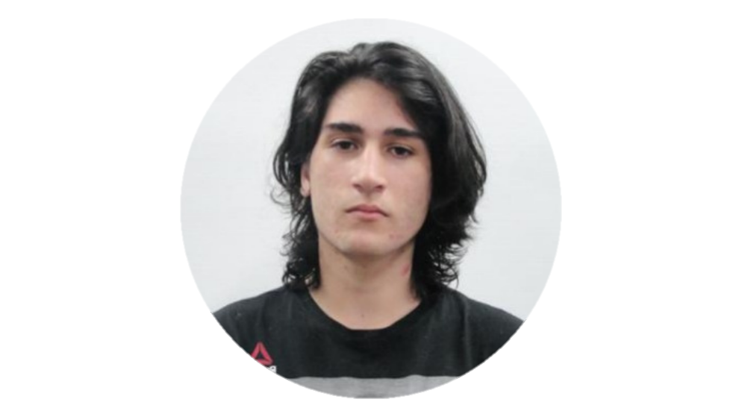
NOSSO TIME
Júlia Budavicius
Leonardo Arruda
Thais Oliveira
Gabriel Alves
Gustavo Quaresma

Slide 3

Contextualização
Uma empresa de edição de vídeos para Youtuber’s passou a ter problemas em algumas máquinas quando começa a renderizar seus vídeos.
Máquina desligando.
Renderização não concluída e/ou atrasada.
Gargalo no processo.

Slide 4

Videos Diários
O Youtuber RezendeEvil posta 3 vídeos diários.
Por dia ele obtem 1,990,065 visualizações.
Com um lucro estimado de $637 - $8K por dia.
Fonte: SocialBlade

Slide 5
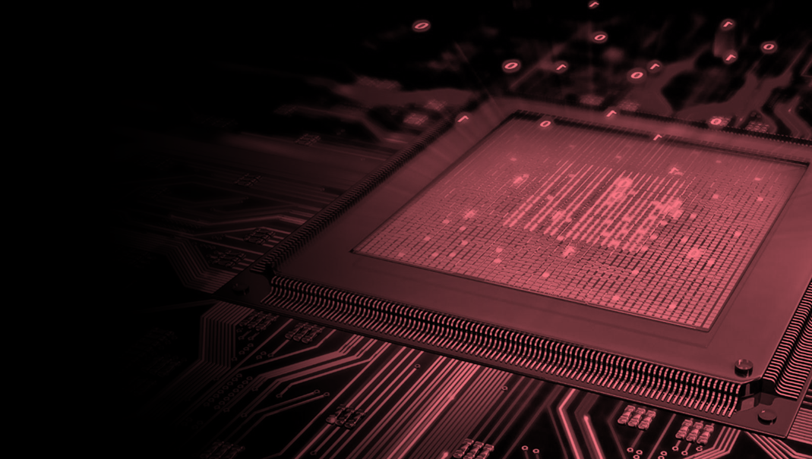
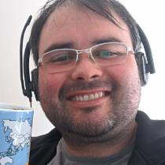
Usuário frequente de ferramentas de monitoramento (5x semana)
Quem? Nome, foto e uma frase que especifique o problema
Palavras/frases que definem a persona
Entende de tecnologia;
Atarefados;
Analista;
Atua como suporte (Help Desk & Service Desk);
Especialista em Infraestrutura;
Denilson
“Minhas máquinas estão desligando, preciso de algo que me avise antes disso acontecer.”
Dores e Necessidades
Alta demanda;
Devoção ao trabalho;
Cansado;
Comunicativo;
Precisa de apoio de ferramentas de gerenciamento de processos.

Slide 6
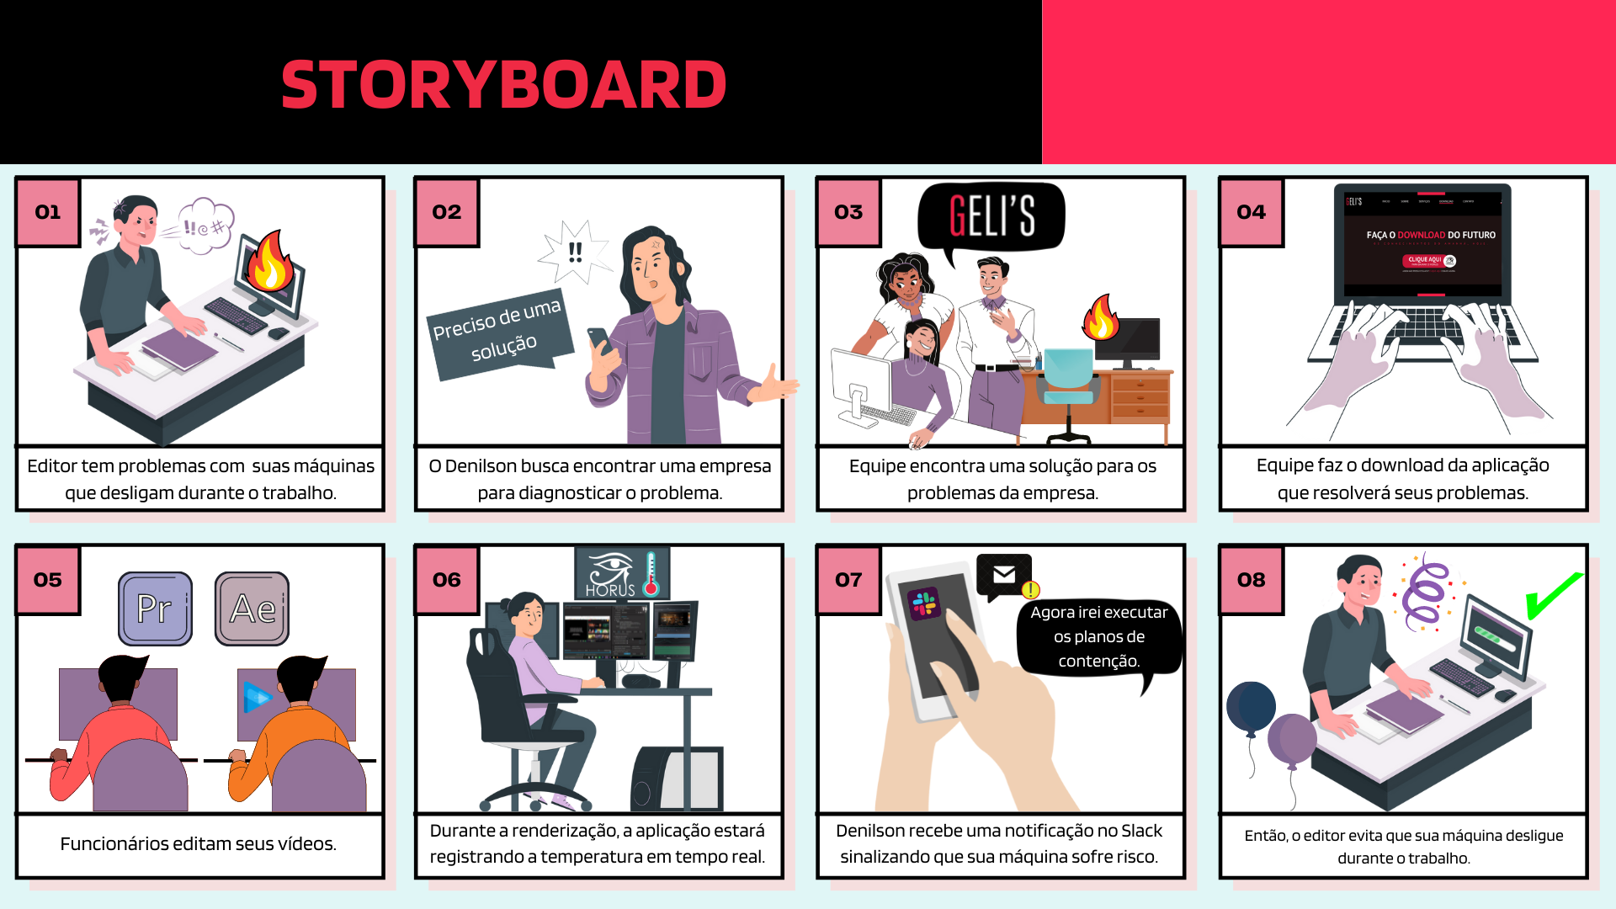

Slide 7
User Story
User Story
Eu, enquanto membro do Help Desk
Quero receber uma mensagem caso alguma maquina superaqueça, para que eu possa agir antes que ela desligue.
Eu, enquanto membro do Help Desk
Quero ter as maquinas da empresas sendo monitoradas todo o tempo, para passar segurança.

Slide 8


Os conhecimentos do amanhã, hoje.

Slide 9
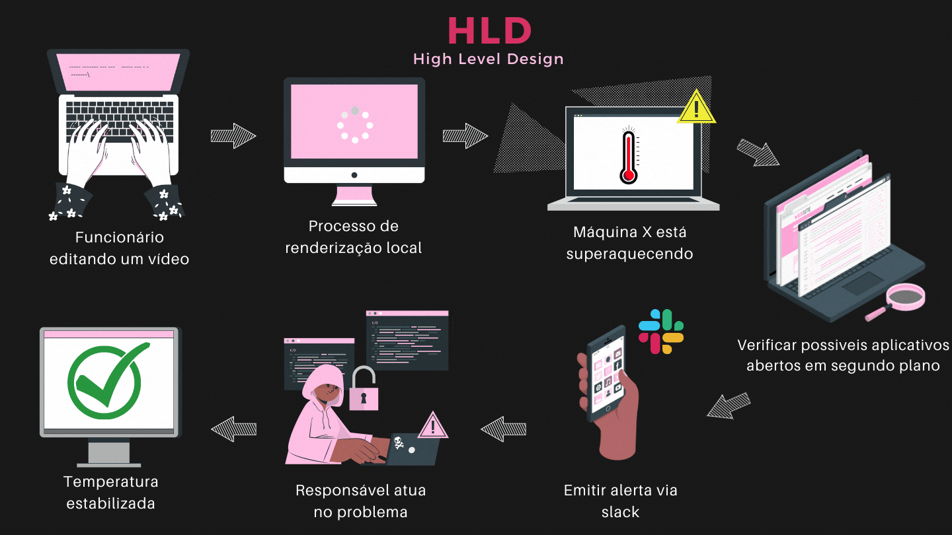

Slide 10
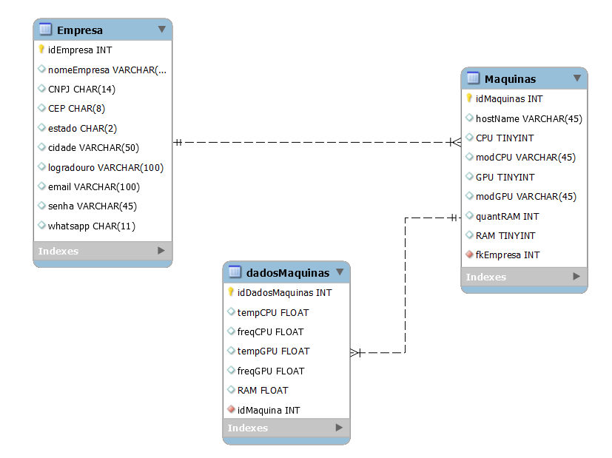
DER

Slide 11

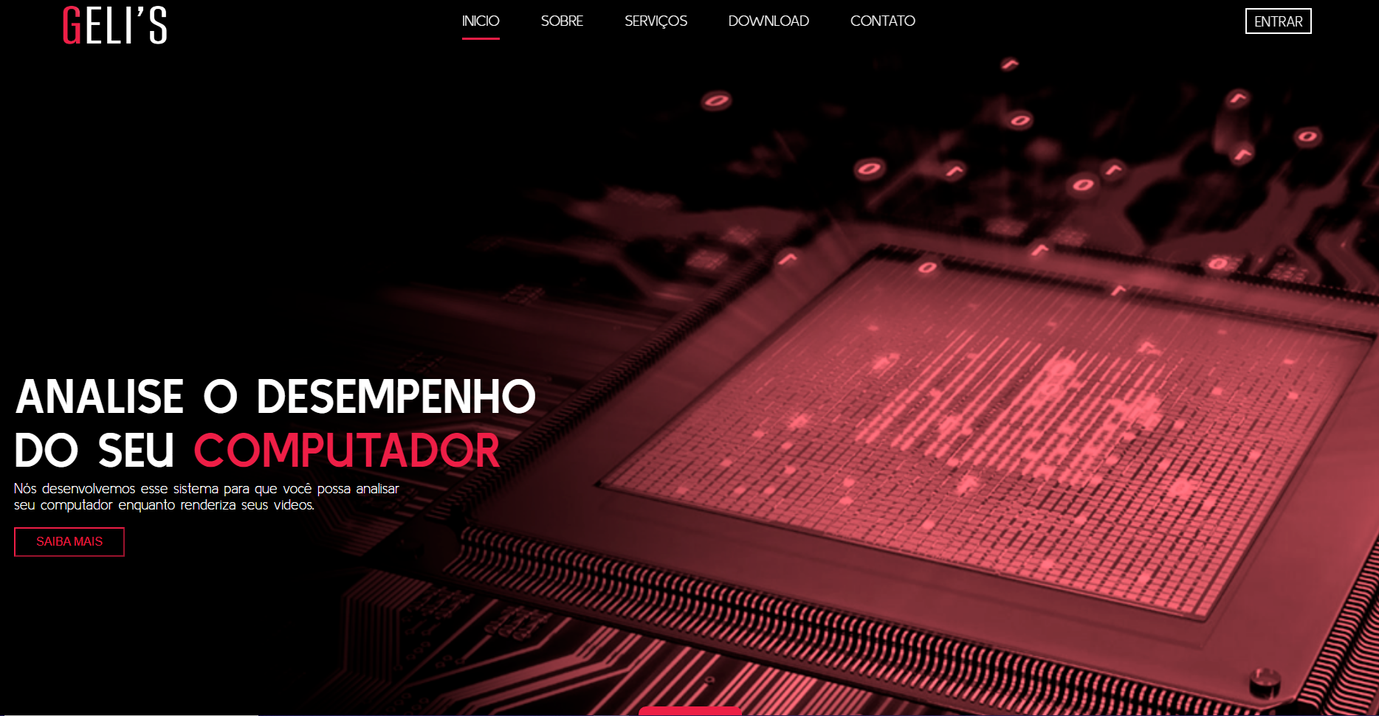
Site Institucional

Slide 12

Cliente Linux

Slide 13
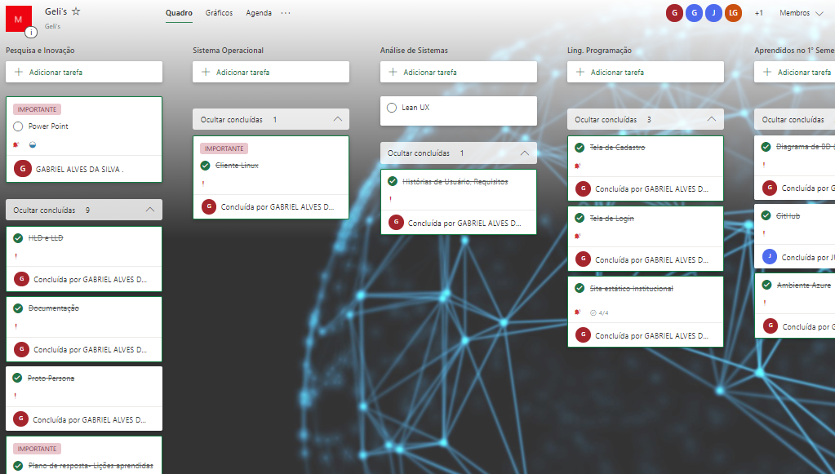

Slide 14




Lições Aprendidas
Louco
Triste
Contente
6
3
Entregas de metas
Esperava um resultado melhor
1
Tempo um pouco curto
7
Organização
4
Algumas notas em “Atenção” (Quase ficamos no amarelo)
8
União
2
Responsividade no Site Institucional
9
5
Equipe bastante adaptativa e resiliente
Falta de aprimoramento na distribuição de tarefas e conhecimentos
10
Entrosamento da Equipe

Slide 15
1
Efetuar um planejamento e organização das atividades mais eficiente.
2
Elevar a constância nos estudos e se aplicar mais nos conceitos e execuções relacionadas a responsividade (Praticar e estudar mais).
3
Estabelecer expectativas com base na realidade
4
Observarmos as anotações que nos foram dadas e se aplicar mais.
Buscar orientação e ajuda aos colegas do grupo que obtiveram sucesso nas matérias em atenção.
5
Planejamento e nivelamento de conhecimento.
6
Reuniões e validações das conclusões das tarefas.
7
Mantendo os níveis de planejamento.
8
Manter o respeito e manter a constância nas atividades de Team Building
9
Frescobol
10
Frescobol e Team Building.

Slide 16



O
brigado !
Alguma pergunta?
Agradecimento especial para:

Slide 17


Slide 18


Slide 19


Slide 20


Slide 21


Slide 23


